Slide 1
Автор проекта: Алексеева Туяра Михайловна
Населенный пункт, в котором находится школа/ОУ: Сунтарский район, с.Сунтар, ул. Ленина 118
Номер и/или название школы/ОУ: МКООУ СТ «Сунтарская санаторная школа – интернат им. Герасимова М.И.»
Название учебного проекта: «Дороже алмаза – свои два глаза»
Предмет: Внеаудиторная деятельность. Проектная деятельность «Здоровейка»
Класс: 3
Продолжительность проекта: 4 занятий,4 недели (02.10.13, 09.10.13, 16.10.13, 23.10.13.)
Краткое содержание проекта
Из-за огромной нагрузки ослабление зрения может наблюдаться в любом возрасте, и даже в младшем школьном. С моей помощью, обучающимися 3класса, был разработан проект.

Slide 2
Цель проекта: привлечение внимания учащихся к проблеме нарушения
зрения в период школьного обучения; формирование у детей
мотивационной сферы гигиенического поведения.
Задачи проекта: 1. Определить уровень знаний учащихся в вопросах
сохранения и укрепления своего зрения. 2. Расширить представления о
мерах профилактики нарушения зрения. 3. Формировать навык бережного
отношения к своему зрению. 4.Изучить справочную, научную литературу
о строении и функциях глаза. 5. Собрать из разных источников о глазах и
зрении.
Ожидаемые результаты
После завершения проекта учащиеся смогут:
- знать строение и функции глаза;
- рассказать, как сберечь зрение;
-запомнить правила бережного отношения к зрению;
- продемонстрировать упражнения для снятия усталости с глаз;
- подготовить презентацию и альбом на тему «Дороже алмаза – свои два глаза.»;
-расширить кругозор о зрении и глазах.

Slide 3
Вопросы, направляющие проект
Основополагающий вопрос: Как сохранить зрение?
Проблемные вопросы:
1. Какое место зрение занимает в жизни человека?
2. Какую функцию выполняют глаза?
3. Как сберечь зрение?
4.Почему нужно беречь зрение?
Учебные вопросы
1.Как устроен глаз?
2.Какую функцию выполняют глаза?
3.Что полезно и вредно для глаз?
4. Что гласит народная мудрость о глазах и зрении?
5.Что интересного можно узнать о глазах?

Slide 4
До работы над проектом | Ученики работают над проектом и выполняют задания | После завершения работы над проектом
1. Проведение анкетирования «О зрении» 2 Анализ анкетирования 3. Встреча со школьной медсестрой Степановой Г.Т. Беседа «О глазах» 4.Стартовая презентация учителя- актуализация знаний по теме. | 1.Совместное планирование. 2.Самооценка и рефлексия. 3.Обратная связь от учащихся. 4.Наблюдение за работой групп учителем. 5.Обсуждение промежуточных результатов деятельности в ходе общения. | 1.Изготовление альбома «Дороже алмаза – свои два глаза» 2.Обогащение методической копилки. ----Физминутки для глаз; -Гимнастика для глаз.

Slide 5
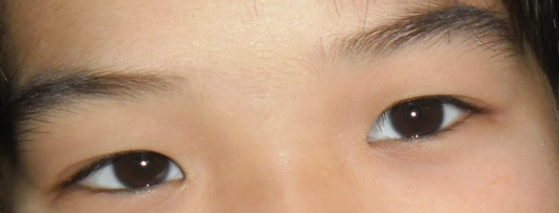
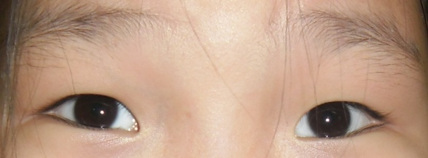
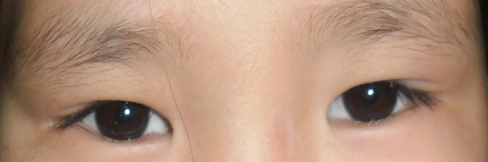
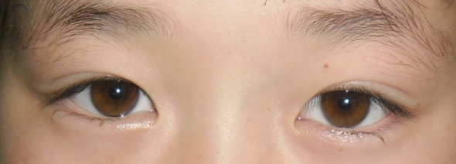
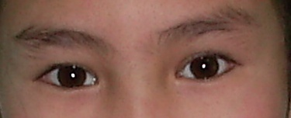
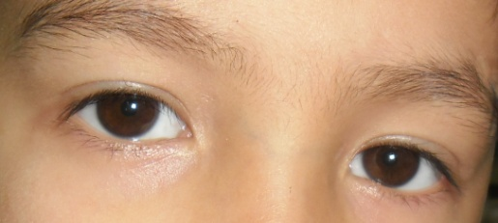

Slide 6
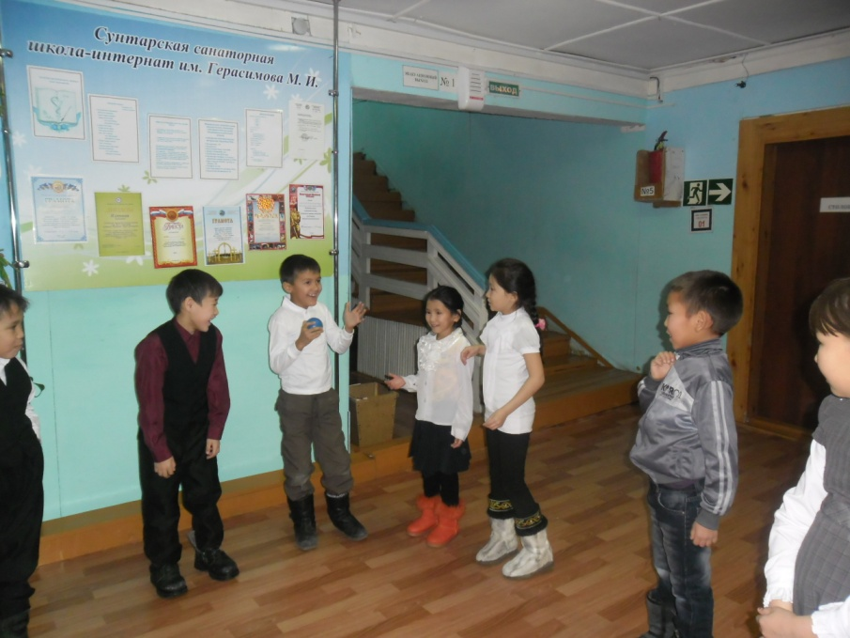
Игра “Цепочка слов” - “Какими бывают глаза” ребята стоят по кругу. Водящий берет в руки маленький мячик и, передавая его соседу, говорит, например, “глаза могут быть добрыми”, другой, передавая мяч соседу говорит – “глаза могут быть злыми” и т.д. Желательно, чтобы ребята не повторяли прилагательные, характеризующие глаза.

Slide 7
Анкета
1.Хорошо ли ты видишь?
а) да б) нет в) не очень
2. За какой партой ты сидишь?
№
3. Хорошо ли ты видишь доску?
а) да б) нет в) не очень
4. В каком положении ты обычно читаешь?
а) сидя б) лёжа
5. Сколько времени ты обычно проводишь у компьютера?
а) 30 – 40 минут б) 1 или 2 часа в) не знаю
6. С какого расстояния ты смотришь телевизор?
а) 1м. б) 2 м. в) 3 м.
7. Ходил ли ты когда-нибудь к окулисту?
а) да б) нет в) не помню
8. Какие продукты ты выберешь, чтобы сохранить зрение?
а) Морковь, лук, помидор, петрушка, сладкий перец
б) Шоколад, чипсы, газированный напиток
9. Бережешь ли ты свои глаза?
а) да б) нет

Slide 8
Анкетирование учащихся «О зрении»

Slide 9
Анализ анкеты
№ | Вопросы | Ответы
1 | Хорошо ли ты видишь? | да - 8 | нет - 5 | не очень - 3
2 | За какой партой ты сидишь? | 1-я - 6 | 2-я – 6 | 3-я - 4
3 | Хорошо ли ты видишь доску? | да - 8 | нет - 4 | не очень - 4
4 | В каком положении ты обычно читаешь? | сидя - 13 | лёжа - 3
5 | Сколько времени ты обычно проводишь у компьютера? | 30 – 40 мин - 1 | 1- 2 часа - 7 | не знаю - 8
6 | С какого расстояния ты смотришь телевизор? | 1м.- 1 | 2 м - 4 | 3 м.- 10
7 | Ходил ли ты когда-нибудь к окулисту? | да – 13 | нет - 3
8 | Какие продукты ты выберешь? | полезные - 12 | вредные - 4
9 | Бережешь ли ты свои глаза? | да - 16 | нет

Slide 10
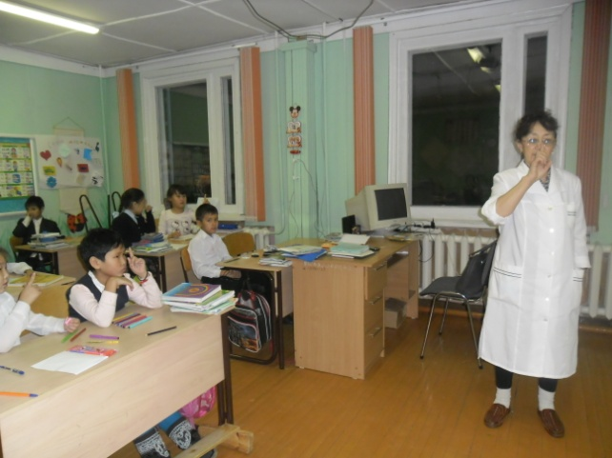
Встреча со школьной медсестрой Степаной Г.Т. Беседа «О глазах»

Slide 11
Игра “Запрещается – разрешается”
*Смотреть долго телепередачи;
*Играть длительное время за компьютером;
*Делать зарядку для глаз;
*Одевать очки при хорошем зрении;
*Лежа читать;
*Заниматься в темном помещении;
*Чтобы освещение было с левой стороны;
*Читать в общественном транспорте;
*Посещать окулиста;
*Больше кушать моркови и яблок.

Slide 12
Знаете ли вы:
Какое место занимает зрение в жизни человека?
Какую функцию выполняют глаза?
Как сберечь зрение?
Notes:
Какое место занимает зрение в жизни человека?

Slide 13
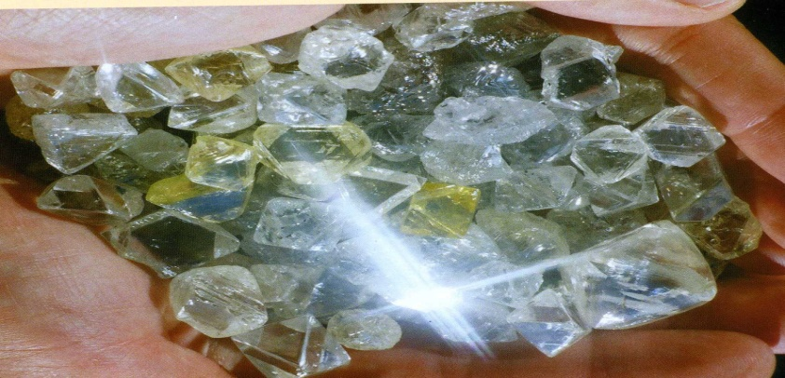
ПРОЕКТ
«Дороже алмаза –
свои два глаза»

Slide 14
Группа
«Справочная»
Найти материал о строении и функциях глаза;
Подготовить сообщение
Группа «Информа-ционная»
Взять интервью у школьного врача;
Группа
«Полезно - вредно»
Составить памятку «Бережное отношение к глазам»;
Подготовить сообщение что приносит вред нашим глазам
Группа «Творческая»
Собрать материал из разных источников о зрении и глазах (пословицы, поговорки, загадки, фразеологизмы, интересные факты о глазах)
Узнать здоровы ли глаза у одноклассников;
Альбом «Дороже алмаза –
свои два глаза»
Notes:
Альбом «Дороже алмаза – свои два глаза»

Slide 16
Этапы работы над проектом
Подготовительный этап. Планирование проекта.
Вводная презентация учителя;
Постановка проблемы;

Slide 17
Основной этап. Самостоятельная работа групп по выполнению заданий
Деление учащихся на группы.
Поиск информации в библиотеке.
Поиск информации в интернете.
Составление докладов.

Slide 18
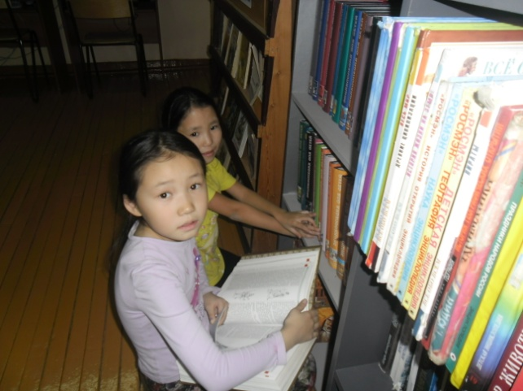
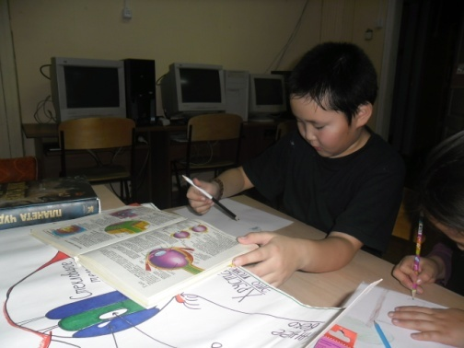
Итоги. Группа «Справочная»
Глаза;
Строение глаза;
Функции глаза.

Slide 19
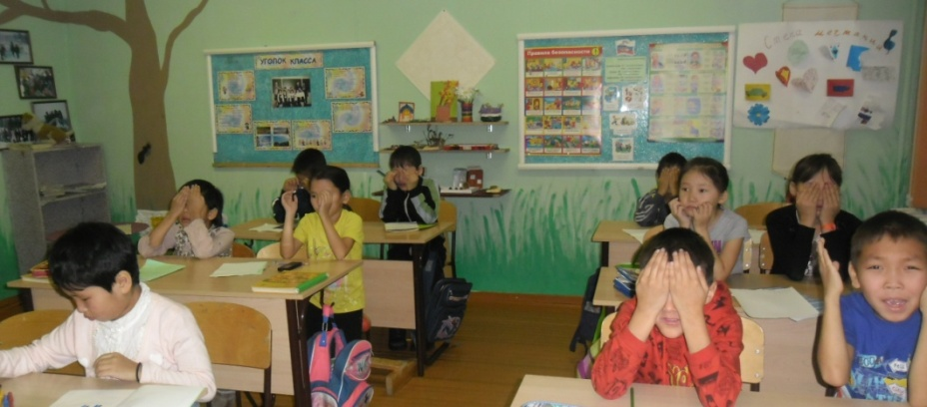

Slide 20
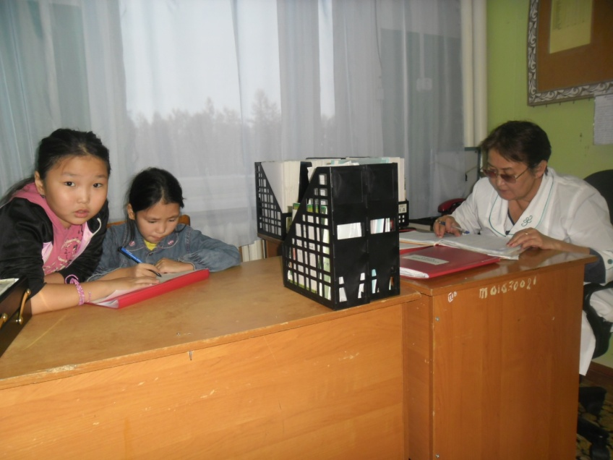
Итоги. Группа «Информационная» .
Интервью. Школьный врач Слепцова А.Д.;
Состояние здоровья глаз среди учащихся 3 класса

Slide 21
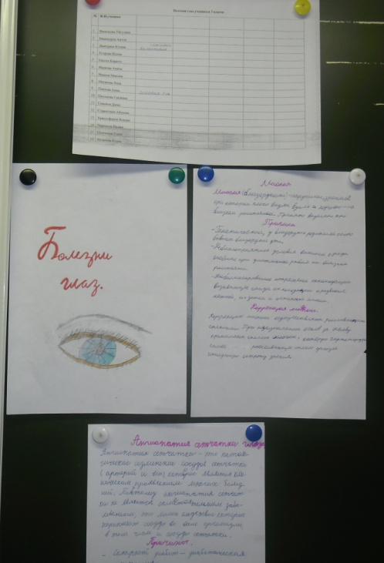

Slide 22
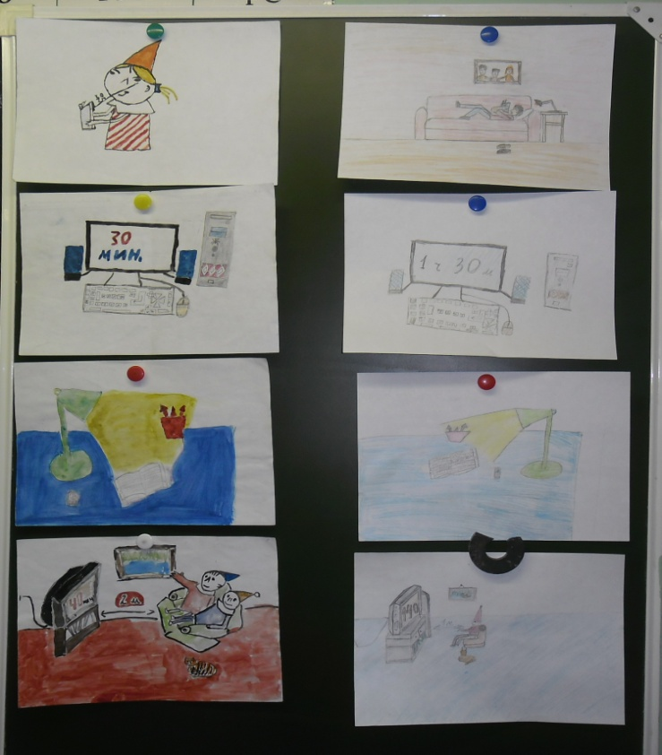
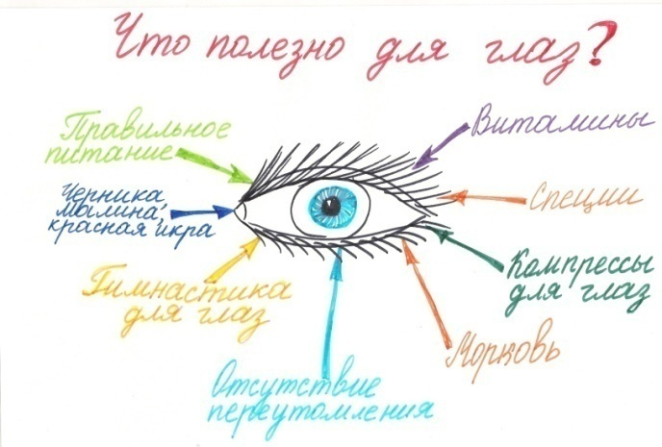
Итоги . Группа «Полезно - вредно»
Памятка «Правила бережного отношения к глазам»;
Сообщение «Что вредно для наших глаз?»

Slide 23
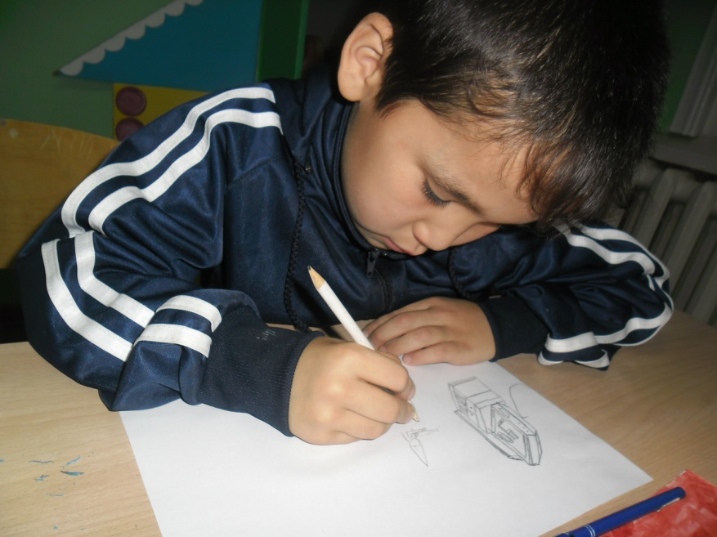

Slide 24
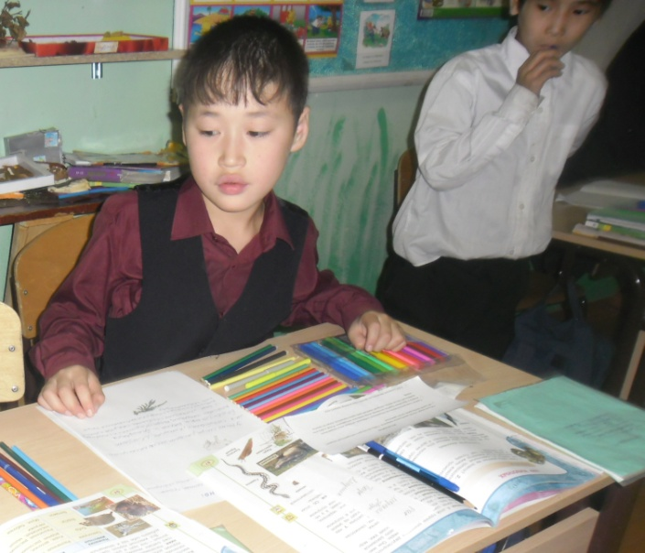
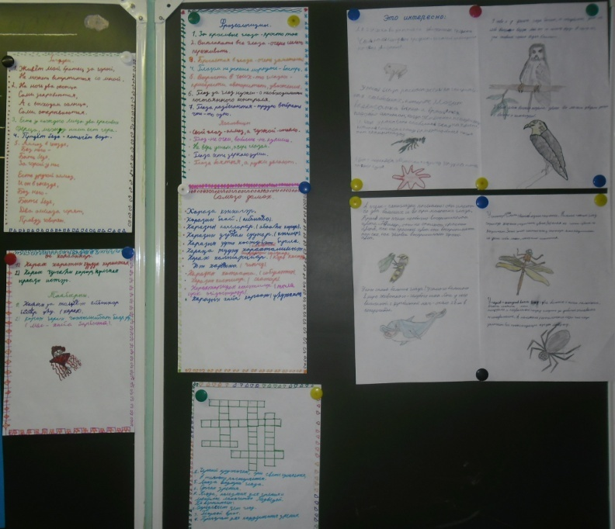
Итоги. Группа «Творческая»
Пословицы;
Загадки;
Фразеологизмы;
Интересные факты о глазах;
Кроссворд.

Slide 25
Вывод
Глаз — зрительный орган человека обеспечивающий функцию зрения. У человека через глаз поступает около 90 % информации из окружающего мира. Чтобы сохранить зрение надо:
умываться по утрам;
смотреть телевизор не более 1-1,5 часов в день;
сидеть не ближе 3 м от телевизора, подальше от монитора компьютера;
не читать лежа, в транспорте;
беречь глаза от попадания инородных предметов;
при чтении и письме свет должен падать слева;
употреблять в пищу витамины, морковь, лук, сладкий перец, помидоры, петрушку;
ежедневно делать гимнастику для глаз.

Slide 26
Библиография
Большая энциклопедия эрудита М:Махаон 2007;
Детская энциклопедия "1001 вопрос и ответ" М: Оникс 2000;
Все обо всем. Компания «Ключ-С», Филологическое общество «СЛОВО», ТКО М: 1996;
Биология. Справочник школьника. М: «Ключ-С», Филологическое общество «СЛОВО», ТКО 1996;
Биология. Школьный иллюстрированный справочник. Т: Росмэн 1995;
Стручкова И.И. Саха бэргэн тыла-өҺө. Дь.Бичик 1997;
Саввина М.П. Өс хоҺооно – өбүгэ номоҕо. Дь. Бичик 2007;
1000 веселых загадок для детей. М:АСТ 2001;
Все о здоровом образе жизни. Перевод с английского. М. Из-ий дом «Ридерз Дайджест» 1998.
Зверев И.Д. «Книга для чтения по анатомии, физиологии и гигиене человека. Пособие для уч-ся. Изд. 2-е, переработ. М.: Просвещение, 1978.
Мартынов С.М. Здоровье ребенка в ваших руках. Советы практического врача педиатра. Книга для воспитателя. М. Просвещение, 1991.
http://ielf.ucoz.ru/load/proekt/ сентябрь;
http://www.wikiznanie.ru/ сентябрь- октябрь;
http://zreni.ru/2496-glaznica.html ноябрь;
http://zreni.ru/2496-glaznica.html декабрь;
http://www.teafortwo.ru/chelovek/opticheskie-illyuzii.html январь;
Здоровьесберегающие технологии в начальной школе
http://festival.1september.ru/articles/508516/,
Здоровье человека и способы его сохранения http://doktorshen.ru/,
http://ppt4web.ru/medicina/stroenie-glaza.html
http://nsportal.ru/ap/nauchno-tekhnicheskoe-tvorchestvo/library/prezentatsiyaglaza-organ-zreniya-cheloveka

Slide 27
Спасибо за внимание!
Берегите зрение!

